Slide 1
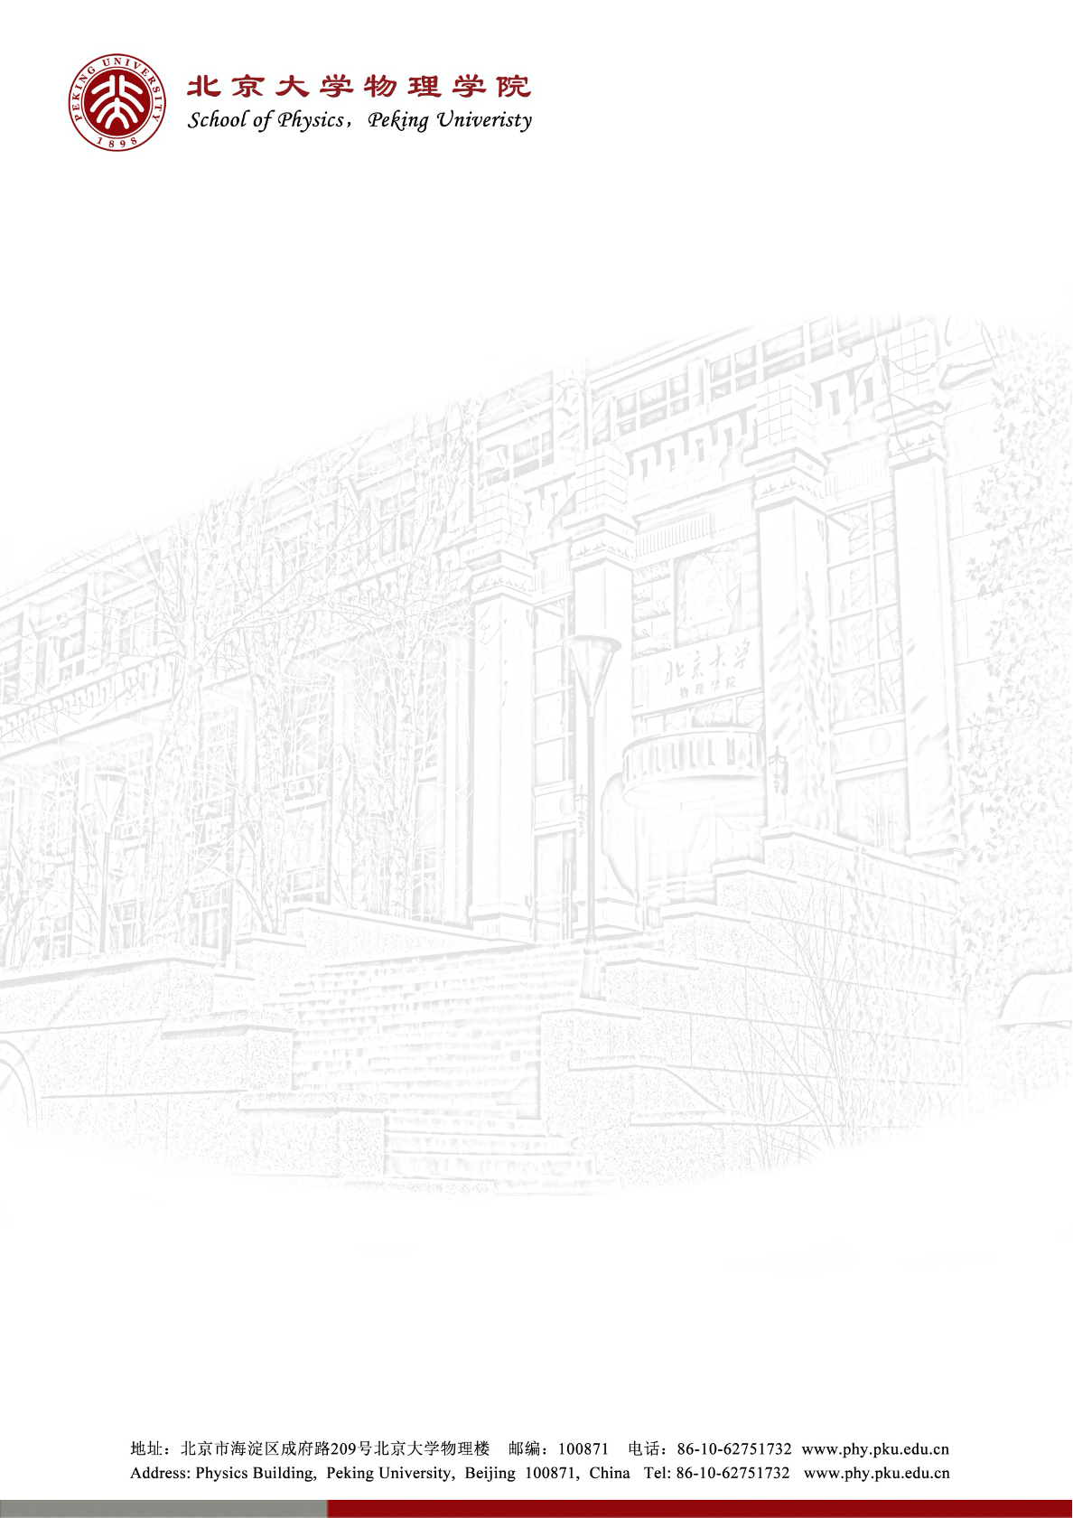
标准模型、电弱物理、希格斯机制
张艳席
北京大学物理学院
yanxi.zhang@pku.edu.cn
南山清北暑期学校，19/Jul./2026

Slide 2
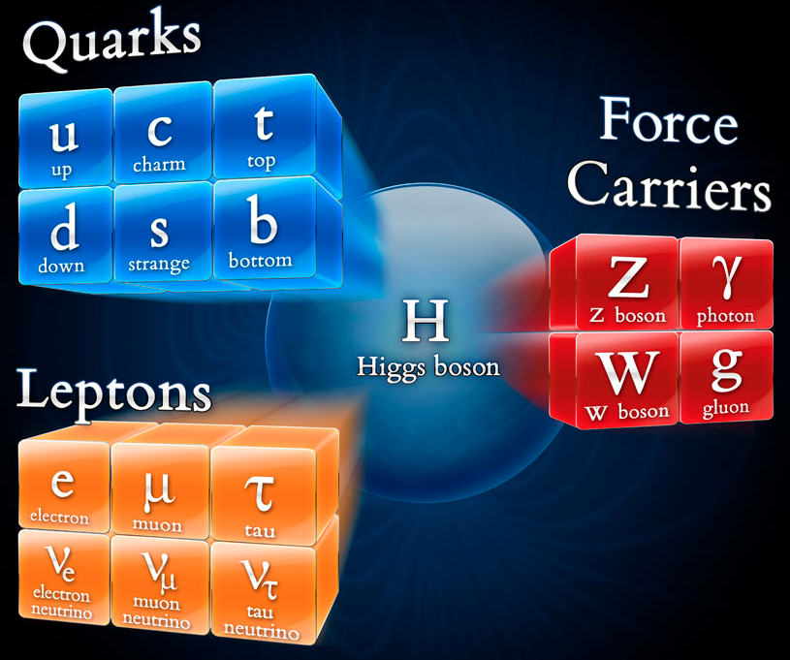
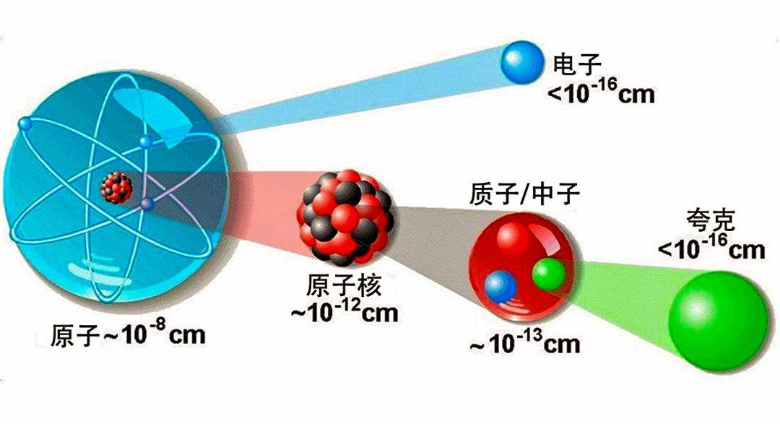
粒子物理“标准”模型
描述已知基本粒子成分和相互作用的“完备”知识体系
成分：夸克、轻子
相互作用：强力(g)、弱力(W/Z)、电磁力(γ)、希格斯机制(H)
自旋1/2费米子
自旋1玻色子
电磁
强/弱
希格斯机制

Slide 3





运动由量子场论描述
量子力学：五大公设（波函数、算符、演化方程、测量、全同性）
非相对论量子力学：$\hat{H}ψ=i\frac{∂ψ}{∂t}$， $\hat{H}=\frac{{\hat{p}}^{2}}{2m}+V\left(r\right)$
狭义相对论：洛伦兹对称性，质能关系（$E^{2}=p^{2}+m^{2}$）#
自旋为1/2粒子的自由运动由狄拉克方程描述(1926)：
$\left(iγ^{μ}∂_{μ}−m \right)Ψ=0$
$γ^{0,1,2,3}$: $γ$矩阵，无时空依赖
或：$\left(iγ^{0}∂_{t}−iγ^{1}∂_{x}−iγ^{2}∂_{y}−iγ^{3}∂_{z}−m \right)Ψ=0$
$$Ψ=u\left(p\right)e^{−i\left(Et−\vec{p}⋅\vec{x}\right)}=u\left(p\right)e^{−ip⋅x}$$
#自然单位制
$ℏ=c=1$

Slide 4
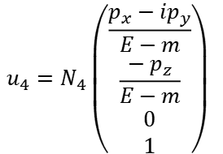
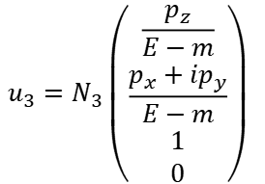


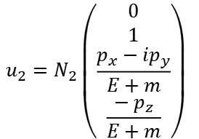
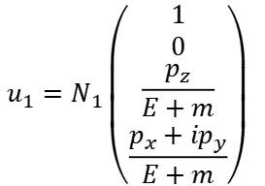




四个独立的解 $Ψ=\left(\begin{aligned}u_{A} \\ u_{B}\end{aligned}\right)e^{−i\left(Et−\vec{p}∙\vec{x}\right)}$
正能解（电子）：
$E=\sqrt{{\vec{p}}^{2}+m^{2} }$
$$u_{1}=N_{1}\left(\begin{aligned}1 \\ 0 \\ \frac{p_{z}}{E+m} \\ \frac{p_{x}+ip_{y}}{E+m}\end{aligned}\right)$$
$$u_{2}=N_{2}\left(\begin{aligned}0 \\ 1 \\ \frac{p_{x}−ip_{y}}{E+m} \\ \frac{−p_{z}}{E+m}\end{aligned}\right)$$
$$u_{A}=\left(\begin{aligned}1 \\ 0\end{aligned}\right),\left(\begin{aligned}0 \\ 1\end{aligned}\right)$$
$$u_{B}=\frac{\vec{p}∙\vec{σ}}{E+m}u_{A}$$
负能解（反/正电子）：
$E=−\sqrt{{\vec{p}}^{2}+m^{2} }$
$$u_{3}=N_{3}\left(\begin{aligned}\frac{p_{z}}{E−m} \\ \frac{p_{x}+ip_{y}}{E−m} \\ 1 \\ 0\end{aligned}\right)$$
$$u_{4}=N_{4}\left(\begin{aligned}\frac{p_{x}−ip_{y}}{E−m} \\ \frac{−p_{z}}{E−m} \\ 0 \\ 1\end{aligned}\right)$$
$$u_{B}=\left(\begin{aligned}1 \\ 0\end{aligned}\right),\left(\begin{aligned}0 \\ 1\end{aligned}\right)$$
$$u_{A}=\frac{\vec{p}∙\vec{σ}}{E−m}u_{B}$$

Slide 5
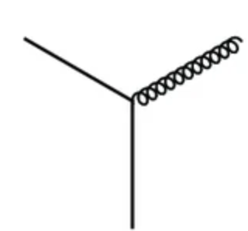
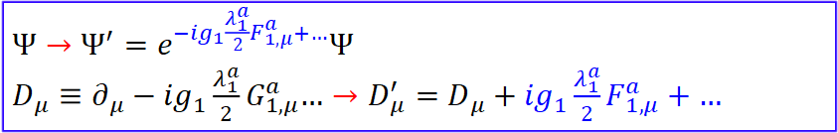



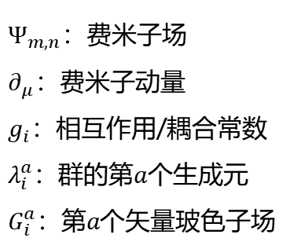
相互作用：规范对称性
$ℒ_{int}\left(Ψ_{L}\right)∼i{\overline{Ψ}}_{m}γ^{μ}\left(∂_{μ}−ig_{1}\frac{λ_{1}^{a}}{2}G_{1,μ}^{a}−ig_{2}\frac{λ_{2}^{b}}{2}G_{2,μ}^{b}+…\right)Ψ_{n}$
$Ψ_{m,n}$：费米子场
$∂_{μ}$：费米子动量
$g_{i}$：相互作用/耦合常数
$λ_{i}^{a}$：群的第$a$个生成元
$G_{i}^{a}$：第$a$个矢量玻色子场
$$G_{i}^{a}$$
$${\overline{Ψ}}_{m}$$
相互作用
$$Ψ_{n}$$
$Ψ→Ψ^{′}=e^{−ig_{1}\frac{λ_{1}^{a}}{2}F_{1,μ}^{a}+…}Ψ$
$D_{μ}≡∂_{μ}−ig_{1}\frac{λ_{1}^{a}}{2}G_{1,μ}^{a}…→D_{μ}^{′}=D_{μ}+ig_{1}\frac{λ_{1}^{a}}{2}F_{1,μ}^{a}+…$
规范变换不变：
协变导数

Slide 6
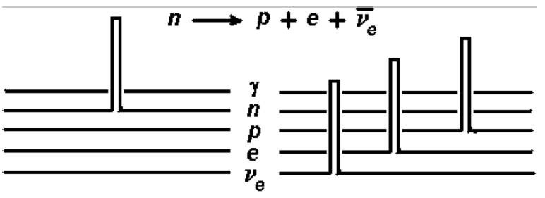








场是比粒子更基本的物质，粒子是场的激发
场中包含粒子所有的运动状态，“待”激发为具有特定状态的粒子
狄拉克场:
$$ψ_{(i)}=∫d^{3}p\frac{1}{\sqrt{2E_{p}}}\sum_{s}{\left(a_{p}^{s}u^{s}\left(p\right)e^{−ip⋅x}+b_{p}^{s†}v^{s}\left(p\right)e^{ipx}\right)}$$
场的功能：消灭或产生粒子
${\overline{ψ}}_{u}W_{μ}^{+}ψ_{d}$：消灭$d、\overline{u}、W^{+}$或产生其反粒子 $\overline{d}、u、W^{−}$
$β$衰变：$n→pW^{−}→pe^{−}{\overline{ν}}_{e}$
$$ℒ∼\left({\overline{ψ}}_{p}W^{+}ψ_{n}\right)\left({\overline{ψ}}_{e}W^{−}ψ_{ν}\right)$$
${ψ_{n}:a}_{n}$
$${W_{μ}:b}_{W^{−}}^{†};ψ_{p}:a_{p}^{†}$$
${{\overline{ψ}}_{e}:a}_{e}^{†}$
$W_{μ}:b_{W^{−}}$
${ψ_{ν}:b}_{ν_{e}}^{†}$

Slide 7
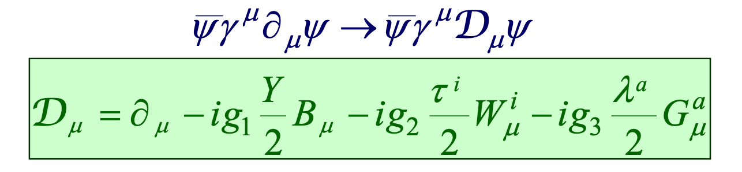
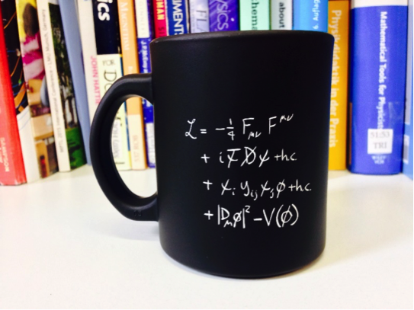
标准模型中的相互作用：
电弱相互作用
强相互作用
U(1)
SU(2)
SU(3)

Slide 8









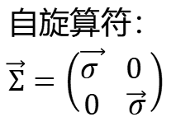
螺旋度(helicity)
自旋算符：
$\vec{Σ}=\left(\begin{aligned}\vec{σ } 0 \\ 0 \vec{σ}\end{aligned}\right)$
螺旋度算符：$\hat{h}≡\frac{\vec{S}∙\vec{p}}{\left|\vec{S}\right|\left|\vec{p}\right|}=\vec{Σ}∙\hat{p}$，自旋在动量方向的投影
正能解：
$\hat{p}=\vec{p}/\left|p\right|$
$\hat{h}u_{\hat{p}}=+u_{\hat{p}}$
右旋
$$\vec{s}$$
$\hat{h}u_{\hat{p}}=−u_{\hat{p}}$
左旋
$$\vec{s}$$
$$\vec{p}$$
$$\vec{p}$$
负能解：
$\hat{h}≡\frac{\vec{S}∙\left(−\vec{p}\right)}{\left|\vec{S}\right|\left|\vec{p}\right|}=−\vec{Σ}∙\hat{p}$
$$\vec{s}$$
$\hat{h}u_{\hat{p}}=+u_{\hat{p}}$
左旋
$\hat{h}u_{\hat{p}}=−u_{\hat{p}}$
右旋
$$\vec{s}$$
$$−\vec{p}$$
$$−\vec{p}$$
螺旋度与作用量对易，是守恒量。

Slide 9
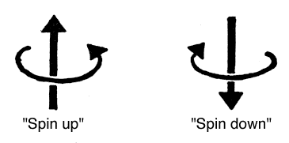
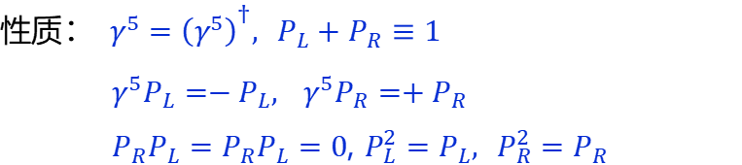
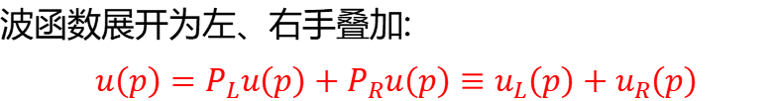

手征(chiral)算符
手征算符$γ^{5}≡{iγ}^{0}γ^{1}γ^{2}γ^{3}=\left(\begin{matrix}0 & I \\ I & 0\end{matrix}\right)$，
反对易关系： $γ^{5}γ^{μ}=−γ^{μ}γ^{5}$, ${\left(γ^{5}\right)}^{2}=1$
手征性投影算符: 左手$P_{L}≡\frac{1−γ^{5}}{2}$,右手$P_{R}≡\frac{1+γ^{5}}{2}$
性质： ${γ^{5}={\left(γ^{5}\right)}^{†}, P}_{L}+P_{R}≡1$
$γ^{5}P_{L}=−P_{L}, γ^{5}P_{R}=+P_{R}$
$P_{R}P_{L}=P_{R}P_{L}=0$, $P_{L}^{2}=P_{L}, P_{R}^{2}=P_{R}$
右手
左手
即把波函数投影到左/右手
波函数展开为左、右手叠加:
$u\left(p\right)=P_{L}u\left(p\right)+P_{R}u\left(p\right)≡u_{L}\left(p\right)+u_{R}\left(p\right)$
$u_{L}\left(p\right)$， $u_{R}\left(p\right)$分别为$γ^{5}$的本征态： $γ^{5}u_{L}\left(p\right)=−u_{L}\left(p\right), γ^{5}u_{R}\left(p\right)=+u_{R}\left(p\right)$

Slide 10





无质量粒子螺旋度与手性等价
无质量粒子狄拉克解：
$u_{1}^{H}=N_{1}\left(\begin{matrix}u_{↑} \\ u_{↑}\end{matrix}\right)$， $u_{2}^{H}=N_{2}\left(\begin{matrix}u_{↓} \\ −u_{↓}\end{matrix}\right)$
$$γ^{5}=\left(\begin{matrix}0 & I \\ I & 0\end{matrix}\right)$$
$v_{1}^{H}=N_{3}\left(\begin{matrix}u_{L} \\ u_{L}\end{matrix}\right)$， $u_{2}^{H}=N_{4}\left(\begin{matrix}−u_{R} \\ u_{R}\end{matrix}\right)$
右手粒子：$γ^{5}u_{1}^{H}=(+1)u_{1}^{H}$
手性为偶
左手粒子：$γ^{5}u_{2}^{H}=(−1)u_{2}^{H}$
手性为奇
左手反粒子：$γ^{5}v_{1}^{H}=(+1)u_{1}^{H}$
手性为偶
右手反粒子：$γ^{5}v_{2}^{H}=(−1)u_{2}^{H}$
手性为奇
(反)粒子手征性与螺旋度相同(反)

Slide 11

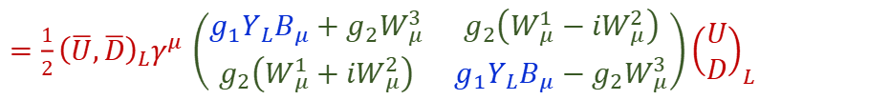
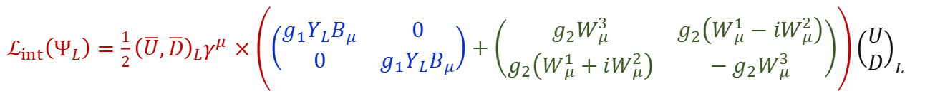

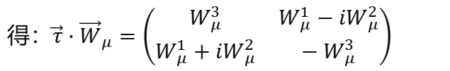

电弱混合：
$ℒ_{int}\left(Ψ_{L}\right)=i{\overline{Ψ}}_{L}γ^{μ}\left(−ig_{1}\frac{Y_{L}}{2}B_{μ}−ig_{2}\frac{\vec{τ}⋅{\vec{W}}_{μ}}{2}\right)Ψ_{L}$
左手相互作用， $Ψ_{L}$ 为2重态${（U,D）}^{T}$，$Y_{L}=2\left(Q−T_{3}\right)$为超核
带入$τ^{i}=σ^{i}=\left(\begin{matrix}0 & 1 \\ 1 & 0\end{matrix}\right),\left(\begin{matrix}0 & −i \\ i & 0\end{matrix}\right),\left(\begin{matrix}1 & 0 \\ 0 & −1\end{matrix}\right)$
得：$\vec{τ}⋅{\vec{W}}_{μ}=\left(\begin{matrix}W_{μ}^{3} & W_{μ}^{1}−iW_{μ}^{2} \\ W_{μ}^{1}+iW_{μ}^{2} & −W_{μ}^{3}\end{matrix}\right)$
进一步化简为：
$ℒ_{int}\left(Ψ_{L}\right)=\frac{1}{2}{\left(\overline{U},\overline{D}\right)}_{L}γ^{μ}$ $×\left(\left(\begin{matrix}{g_{1}Y_{L}B}_{μ} & 0 \\ 0 & g_{1}Y_{L}B_{μ}\end{matrix}\right)+\left(\begin{matrix}g_{2}W_{μ}^{3} & g_{2}\left(W_{μ}^{1}−iW_{μ}^{2}\right) \\ g_{2}\left(W_{μ}^{1}+iW_{μ}^{2}\right) & −g_{2}W_{μ}^{3}\end{matrix}\right)\right){\left(\begin{aligned}U \\ D\end{aligned}\right)}_{L}$
$={\frac{1}{2}\left(\overline{U},\overline{D}\right)}_{L}γ^{μ}$ $\left(\begin{matrix}{g_{1}Y_{L}B}_{μ}+g_{2}W_{μ}^{3} & g_{2}\left(W_{μ}^{1}−iW_{μ}^{2}\right) \\ g_{2}\left(W_{μ}^{1}+iW_{μ}^{2}\right) & {g_{1}Y_{L}B}_{μ}−g_{2}W_{μ}^{3}\end{matrix}\right){\left(\begin{aligned}U \\ D\end{aligned}\right)}_{L}$
$=\frac{1}{2}\left({\overline{U}}_{L}γ^{μ}\left({g_{1}Y_{L}B}_{μ}+g_{2}W_{μ}^{3}\right)U_{L}+{\overline{D}}_{L}γ^{μ}\left({g_{1}Y_{L}B}_{μ}−g_{2}W_{μ}^{3}\right)D_{L}\right)$
(为什么泡利矩阵常常出现)
$+\frac{1}{2}\left({\overline{U}}_{L}γ^{μ}g_{2}\left(W_{μ}^{1}−iW_{μ}^{2}\right)D_{L}+{\overline{D}}_{L}γ^{μ}g_{2}\left(W_{μ}^{1}+iW_{μ}^{2}\right)U_{L}\right)$

Slide 12





$ℒ_{int}\left(Ψ_{L}\right)=\frac{1}{2}\left({\overline{U}}_{L}γ^{μ}\left({g_{1}Y_{L}B}_{μ}+g_{2}W_{μ}^{3}\right)U_{L}+{\overline{D}}_{L}γ^{μ}\left({g_{1}Y_{L}B}_{μ}−g_{2}W_{μ}^{3}\right)D_{L}\right)$
$+\frac{1}{2}\left({\overline{U}}_{L}γ^{μ}g_{2}\left(W_{μ}^{1}−iW_{μ}^{2}\right)D_{L}+{\overline{D}}_{L}γ^{μ}g_{2}\left(W_{μ}^{1}+iW_{μ}^{2}\right)U_{L}\right)$
定义带电规范场和中性规范场：
$\left(\begin{aligned}Z_{μ} \\ A_{μ}\end{aligned}\right)=\left(\begin{matrix}\cos{θ_{W}} & −\sin{θ_{W}} \\ \sin{θ_{W}} & \cos{θ_{W}}\end{matrix}\right)\left(\begin{aligned}W_{μ}^{3} \\ B_{μ}\end{aligned}\right)$
$W_{μ}^{+}=1/\sqrt{2}(W_{μ}^{1}−iW_{μ}^{2})$ $W_{μ}^{−}=1/\sqrt{2}(W_{μ}^{1}+iW_{μ}^{2})$
$θ$温伯格角，待实验确定
即：$W_{μ}^{3}=c_{θ}Z_{μ}+s_{θ}A_{μ}$, $B_{μ}=c_{θ}A_{μ}−s_{θ}Z_{μ}$
进而得到：
$ℒ_{int}\left(Ψ_{L}\right)=\sqrt{2}/2\left(g_{2}{\overline{U}}_{L}γ^{μ}W_{μ}^{+}D_{L}+g_{2}{\overline{D}}_{L}γ^{μ}W_{μ}^{−}U_{L}\right)$
$$+1/2{\overline{U}}_{L}γ^{μ}\left[\left(−g_{1}Y_{L}s_{θ}+g_{2}c_{θ}\right)Z_{μ}+\left(g_{1}Y_{L}c_{θ}+g_{2}s_{θ}\right)A_{μ}\right]U_{L}$$
$$+1/2{\overline{D}}_{L}γ^{μ}\left[\left(−g_{1}Y_{L}s_{θ}−g_{2}c_{θ}\right)Z_{μ}+\left(g_{1}Y_{L}c_{θ}−g_{2}s_{θ}\right)A_{μ}\right]D_{L}$$
$W^{±}$耦合上下两种费米子场，改变味道；
$A^{0}, Z^{0}$耦合同一个费米子场，不改变粒子味道
三个参数：$g_{1}$, $g_{2}$, $θ$
上下型左手费米子与$Z^{0}$和$A^{0}$相互作用形式不相同

Slide 13
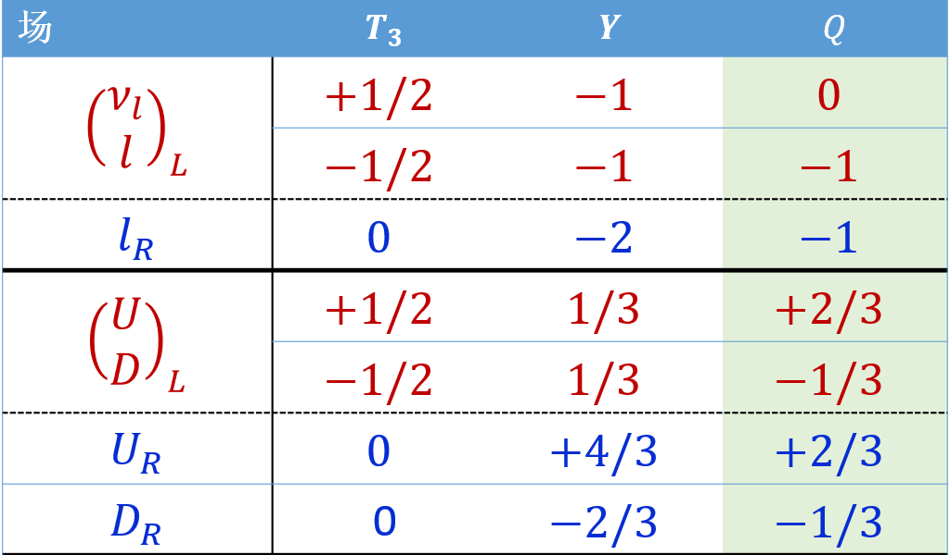


右手费米子作用
右手费米子通过超荷作用
$ℒ_{int}\left(Ψ_{R}\right)=i{\overline{Ψ}}_{R}γ^{μ}\left(−ig_{1}\frac{Y_{R}}{2}B_{μ}\right)Ψ_{R}$
注意$U_{R}$和$D_{R}$超荷并不相等，$Y_{R}=Y_{R,U},Y_{R,D}$
$B_{μ}=c_{θ}A_{μ}−s_{θ}Z_{μ}$
$ℒ_{int}\left(Ψ_{R}\right)=1/2{\overline{U}}_{R}γ^{μ}g_{1}Y_{R,U}B_{μ}U_{R}+1/2{\overline{D}}_{R}γ^{μ}g_{1}{Y_{R,D}B}_{μ}D_{R}$
$=1/2{\overline{U}}_{R}γ^{μ}g_{1}Y_{R,U}c_{θ}A_{μ}U_{R}−1/2{\overline{U}}_{R}γ^{μ}g_{1}Y_{R,U}s_{θ}Z_{μ}U_{R}$
$+1/2{\overline{D}}_{R}γ^{μ}g_{1}Y_{R,D}c_{θ}A_{μ}D_{R}−1/2{\overline{D}}_{R}γ^{μ}g_{1}Y_{R,D}s_{θ}Z_{μ}D_{R}$
右手费米子参与$Z^{0}$和$A^{0}$相互作用
上下型右手费米子与$Z_{μ}$和$A_{μ}$作用形式相同，但$Y_{R}$不同

Slide 14
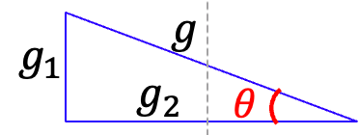

如果把$A_{μ}$当做电磁相互作用， $A_{μ}$与中微子作用为0
进而得到：
$ℒ_{int}\left(Ψ_{ν,L}, A_{μ}\right)=1/2{\overline{U}}_{L}γ^{μ}\left(g_{1}Y_{L}c_{θ}+g_{2}s_{θ}\right)A_{μ}U_{L}=0$, $Y_{L}=−1$
得到：$g_{1}c_{θ}=g_{2}s_{θ}, \left(c_{θ},s_{θ}\right)=\left(g_{2},g_{1}\right)/\sqrt{g_{1}^{2}+g_{2}^{2}}≡\left(g_{2},g_{1}\right)/g$
构成三角函数
另外考虑电子与$A_{μ}$的相互作用
$ℒ_{int}\left(Ψ_{e}, A_{μ}\right)=ℒ_{int}\left(Ψ_{e,L}, A_{μ}\right)+ℒ_{int}\left(Ψ_{e,R}, A_{μ}\right)$
$$=1/2{\overline{D}}_{L}γ^{μ}\left(g_{1}Y_{L,e}c_{θ}−g_{2}s_{θ}\right)A_{μ}D_{L}+1/2{\overline{D}}_{R}γ^{μ}g_{1}Y_{R,e}c_{θ}A_{μ}D_{R}$$
$=−\overline{D}γ^{μ}g_{2}s_{θ}A_{μ}D$
利用$g_{1}c_{θ}=g_{2}s_{θ}$,带入$Y_{R,e}=−2, Y_{L,e}=−1$，并利用${\overline{D}}_{L}γ^{μ}A_{μ}D_{R}={\overline{D}}_{R}γ^{μ}A_{μ}D_{L}=0$
从而 $g_{2}s_{θ}=g_{1}c_{θ}=\left|e\right|$电子电荷量
温伯格角强限制

Slide 15


与$Z^{0}$相互作用
$ℒ_{int}\left(Ψ_{P}, Z_{μ}\right)=ℒ_{int}\left(Ψ_{P,L}, A_{μ}\right)+ℒ_{int}\left(Ψ_{P,R}, A_{μ}\right)$
$$=1/2{\overline{ψ}}_{L}γ^{μ}\left(−g_{1}Y_{L}s_{θ}+2I_{3}^{L}g_{2}c_{θ}\right)Z_{μ}ψ_{L}−1/2{\overline{ψ}}_{R}γ^{μ}g_{1}Y_{R,P}s_{θ}Z_{μ}ψ_{R}$$
$=1/2{\overline{ψ}}_{L}γ^{μ}\left(−g_{1}2\left(Q−I_{3}^{L}\right)s_{θ}+2I_{3}^{L}g_{2}c_{θ}\right)Z_{μ}ψ_{L}−1/2{\overline{ψ}}_{R}γ^{μ}g_{1}2Qs_{θ}Z_{μ}ψ_{R}$
$={\overline{ψ}}_{L}γ^{μ}\left(−g_{1}\left(Q−I_{3}^{L}\right)s_{θ}+I_{3}^{L}g_{2}c_{θ}\right)Z_{μ}ψ_{L}−{\overline{ψ}}_{R}γ^{μ}g_{1}Qs_{θ}Z_{μ}ψ_{R}$
$=−g_{1}s_{θ}Q\overline{ψ}γ^{μ}Z_{μ}ψ+{\overline{ψ}}_{L}γ^{μ}\left(g_{1}I_{3}^{L}s_{θ}+I_{3}^{L}g_{2}c_{θ}\right)Z_{μ}ψ_{L}$
$=−g_{1}s_{θ}Q\overline{ψ}γ^{μ}Z_{μ}ψ+\overline{ψ}γ^{μ}g_{2}I_{3}^{L}/c_{θ}Z_{μ}ψ_{L}$
$=−g_{2}s_{θ}^{2}/c_{θ}Q\overline{ψ}γ^{μ}Z_{μ}ψ+{\overline{ψ}}_{L}γ^{μ}g_{2}I_{3}^{L}/c_{θ}Z_{μ}ψ_{L}$
$$=\frac{g_{2}}{c_{θ}}\overline{ψ}γ^{μ}Z_{μ}\left({{P_{L}I}_{3}^{L}−s}_{θ}^{2}Q\right)ψ$$
$Y_{L}=2\left(Q−I_{3}^{L}\right)$
$Y_{R}=2\left(Q−I_{3}^{R}\right)=2Q$

Slide 16
统一和分离
电和磁的统一
电磁和弱相互作用的统一
上、下夸克(轻子)的统一
夸克和轻子的统一
基本相互作用一样，只是“载荷”不一样
左手和右手的分离

Slide 17







场的混合
$$W_{μ}^{3}$$
$$Z_{μ}$$
$g≡\sqrt{g_{1}^{2}+g_{2}^{2}}$
$$A_{μ}$$
$$θ=atan2\left(g_{1},g_{2}\right)$$
$$B_{μ}$$
$\left(\begin{aligned}Z_{μ} \\ A_{μ}\end{aligned}\right)=\frac{1}{g}\left(\begin{matrix}g_{2} & −g_{1} \\ g_{1} & g_{2}\end{matrix}\right)\left(\begin{aligned}W_{μ}^{3} \\ B_{μ}\end{aligned}\right)$

Slide 18
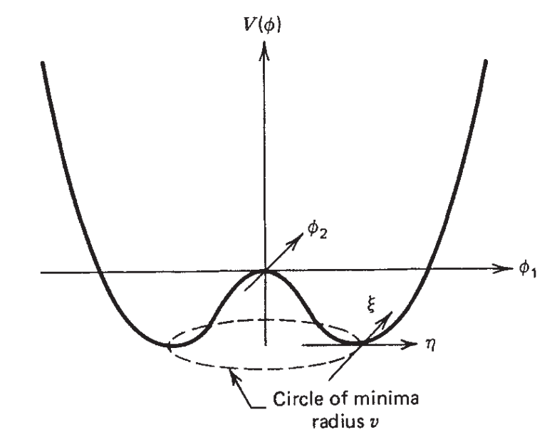

质量与希格斯机制
质量破坏拉氏量对称性：$m\overline{ψ}ψ=m{\overline{ψ}}_{L}ψ_{R}+m{\overline{ψ}}_{R}ψ_{L}$
通过希格斯机制巧妙地引入质量项，并保持拉氏量对称性
$$T_{3}=±\frac{1}{2}, Y=1$$
二分量 $φ=1/\sqrt{2}\left(\begin{matrix}φ_{1}+iφ_{2} \\ φ_{3}+iφ_{4}\end{matrix}\right)$, $φ_{i}$是实数(场)
希格斯标量场：
新增拉式量：$ℒ_{Higgs}={\left[iD^{μ}φ\right]}^{†}\left[iD_{μ}φ\right]−μ^{2}φ^{†}φ−λ^{2}/2{\left[φ^{†}φ\right]}^{2}$
$φ^{†}φ=1/2(φ_{1}^{2}+φ_{2}^{2}+φ_{3}^{2}+φ_{4}^{2})$
希格斯势能： $V\left(φ\right)=μ^{2}φ^{†}φ+\frac{1}{2}λ^{2}{\left[φ^{†}φ\right]}^{2}$
$V\left(φ\right)$极小值，$\frac{dV}{d\left(φ^{†}φ\right)}=0$对应于${\left(φ^{†}φ\right)}_{v}=−\frac{μ^{2}}{λ^{2}}≡v^{2}$
$v≈250$ GeV, 为真空期望值
$φ=0$并不是能量最低态，自发对称性破缺

Slide 19
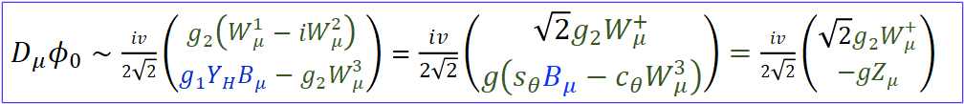
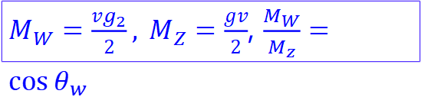

在基态附近重新定义希格斯场为真空的激发态。
基态有无穷多选择，满足 $φ^{†}φ=1/2(φ_{1}^{2}+φ_{2}^{2}+φ_{3}^{2}+φ_{4}^{2})=v^{2}$即可，不同的选择通过SU(2)弱同位旋空间的转动以及规范变换得到相互联系。
按习惯取为$φ=\frac{1}{\sqrt{2}}\left(\begin{aligned}0 \\ v+h(x)\end{aligned}\right), \left|0\right\rangle =\frac{1}{\sqrt{2}}\left(\begin{aligned}0 \\ v\end{aligned}\right)$
规范玻色子获得质量：
相互作用项为$W_{μ}^{±}, Z_{μ}^{0}$提供质量： $ℒ_{Higgs}={\left[iD^{μ}φ\right]}^{†}\left[iD_{μ}φ\right]$
$D_{μ}φ_{0}∼\frac{iv}{2\sqrt{2}}\left(\begin{aligned}g_{2}\left(W_{μ}^{1}−iW_{μ}^{2}\right) \\ {g_{1}Y_{H}B}_{μ}−g_{2}W_{μ}^{3}\end{aligned}\right)=\frac{iv}{2\sqrt{2}}\left(\begin{aligned}\sqrt{2}g_{2}W_{μ}^{+} \\ g\left(s_{θ}B_{μ}−c_{θ}W_{μ}^{3}\right)\end{aligned}\right)=\frac{iv}{2\sqrt{2}}\left(\begin{aligned}\sqrt{2}g_{2}W_{μ}^{+} \\ −gZ_{μ}\end{aligned}\right)$
${\left|\left(−ig_{1}\frac{Y}{2}B_{μ}−ig_{2}\frac{\vec{τ}⋅{\vec{W}}_{μ}}{2}\right)φ\right|}^{2}={\left(\frac{vg_{2}}{2}\right)}^{2}W_{μ}^{+}W_{μ}^{−}+\frac{1}{8}{\left(gvZ_{μ}\right)}^{2}≡M_{W}^{2}W_{μ}^{+}W^{−μ}+\frac{M_{Z}^{2}}{2}Z_{μ}Z^{μ}$
把$ν$替换为$h$即得到电弱玻色子与Higgs的相互作用
质量与真空期望值，温伯格角的关系：
$M_{W}=\frac{vg_{2}}{2}, M_{Z}=\frac{gv}{2}$, $\frac{M_{W}}{M_{z}}=\cos{θ_{w}}$
光子无质量

Slide 20




希格斯势能成为： $V\left(φ\right)=\frac{1}{2}μ^{2}{\left(ν+H\right)}^{2}+\frac{λ^{2}}{8}{\left(ν+H\right)}^{4}$
$=\frac{1}{2}μ^{2}H^{2}+\frac{3λ^{2}}{4}ν^{2}H^{2}+…$
$=\frac{1}{2}μ^{2}H^{2}−\frac{3}{4}μ^{2}H^{2}+…$
$=−\frac{1}{4}μ^{2}H^{2}+…=λ^{2}ν^{2}H^{2}$
Higgs质量：$m_{H}=λν$
自由参数：

Slide 21

自由参数
$g_{1}，g_{2}，λ，ν$ → $m_{W}$， $m_{Z}$， $e$， $m_{H}$；$c_{θ}$，$g$
$M_{W}=\frac{vg_{2}}{2}$ $M_{Z}=\frac{gv}{2}$ $\frac{M_{W}}{M_{z}}=\cos{θ_{w}} m_{H}=λν$ $g=\sqrt{g_{1}^{2}+g_{2}^{2}}$
$g_{2}s_{θ}=g_{1}c_{θ}=\left|e\right|$
$$M_{γ}=0$$

Slide 22
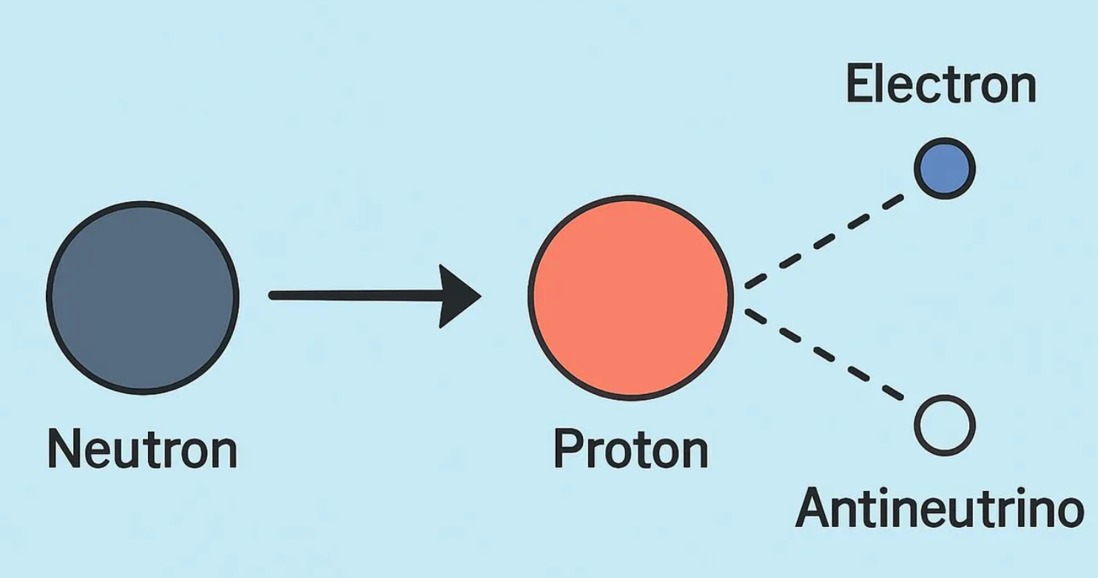
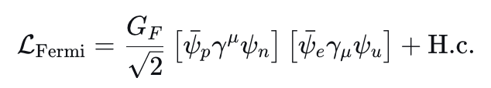
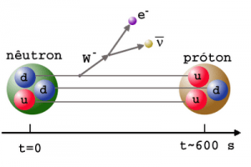
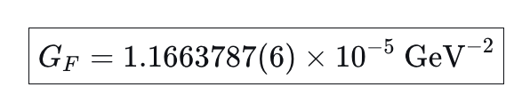
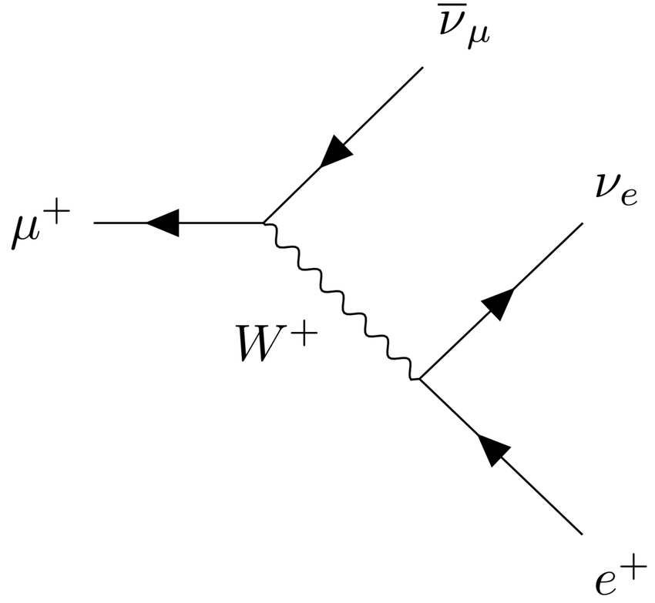
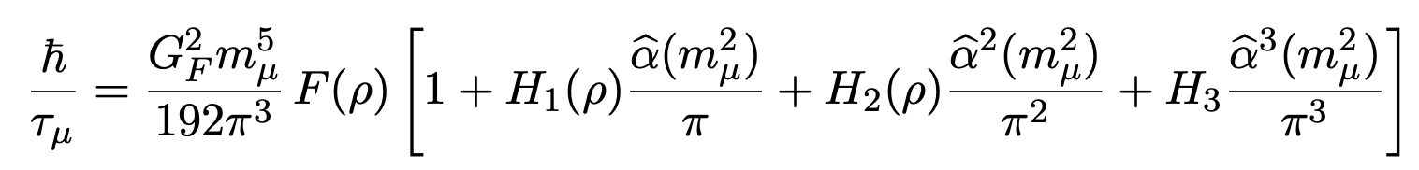




四费米相互作用
基于完整拉氏量相互作用：
$ℒ_{β}=\frac{g_{2}}{\sqrt{2}}（W_{μ}^{+}{\overline{ψ}}_{p}\frac{\left(1−γ^{5}\right)}{2}γ^{μ}ψ_{n}）\frac{g_{2}}{\sqrt{2}}\left(W_{μ}^{−}{\overline{ψ}}_{e}\frac{\left(1−γ^{5}\right)}{2}ψ_{ν}\right)$
$≈\frac{g_{2}^{2}}{8}\frac{1}{m_{W}^{2}}（{\overline{ψ}}_{p}\left(1−γ^{5}\right)γ^{μ}ψ_{n}）\left(W_{μ}^{−}{\overline{ψ}}_{e}\left(1−γ^{5}\right)ψ_{ν}\right)$
得：$\frac{G_{F}}{\sqrt{2}}=\frac{g_{2}^{2}}{8m_{W}^{2}}=\frac{1}{2ν^{2}}$
所以$ν≈246$ GeV
缪子寿命：

Slide 23
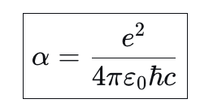
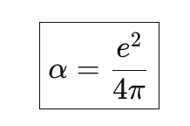
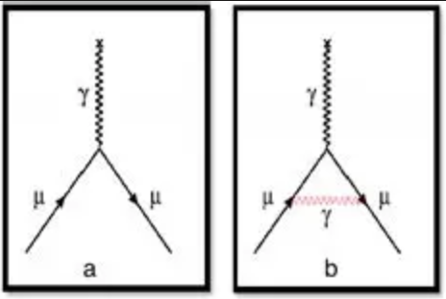


精细结构常数
国际单位制：
自然单位制：
→ 用于提取电荷（耦合常数）信息
原子物理过程：$V\left(r\right)=−\frac{Ze_{s}^{2}}{r}$
电子反常磁矩$g_{e}−2$、缪子反常磁矩$g_{μ}−2$，由QED修正主导

Slide 24


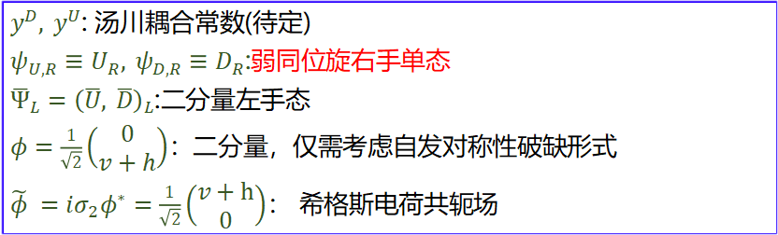
Yukawa耦合与费米子质量
引入希格斯与费米子相互作用,满足弱同位旋守恒
${−ℒ}_{Yukawa}\left(Ψ\right)=y^{D}\left({\overline{Ψ}}_{L}φψ_{D,R}+{\overline{ψ}}_{D,R}φ^{†}Ψ_{L}\right)+y^{U}\left({\overline{Ψ}}_{L}\tilde{φ}ψ_{U,R}+{\overline{ψ}}_{U,R}{\tilde{φ}}^{†}Ψ_{L}\right)$
$y^{D}, y^{U}$: 汤川耦合常数(待定)
$ψ_{U,R}≡U_{R}, ψ_{D,R}≡D_{R}$:弱同位旋右手单态
${\overline{Ψ}}_{L}={\left(\overline{U}, \overline{D}\right)}_{L}$:二分量左手态
$φ=\frac{1}{\sqrt{2}}\left(\begin{aligned}0 \\ v+h\end{aligned}\right)$：二分量，仅需考虑自发对称性破缺形式
$\tilde{φ} =iσ_{2}φ^{∗}=\frac{1}{\sqrt{2}}\left(\begin{aligned}v+h \\ 0\end{aligned}\right)$： 希格斯电荷共轭场
${−ℒ}_{Yukawa}\left(Ψ\right)=\frac{y^{D}}{\sqrt{2}}\left(v+h\right)\left({\overline{D}}_{L}D_{R}+{\overline{D}}_{R}D_{L}\right)+\frac{y^{U}}{\sqrt{2}}\left(v+h\right)\left({\overline{U}}_{L}U_{R}+{\overline{U}}_{R}U_{L}\right)$
化简为：
$$=v/\sqrt{2}y^{D}{\overline{ψ}}_{D}ψ_{D}+v/\sqrt{2}y^{U}{\overline{ψ}}_{U}ψ_{U}+h/\sqrt{2}y^{D}{\overline{ψ}}_{D}ψ_{D}+h/\sqrt{2}y^{U}{\overline{ψ}}_{U}ψ_{U}$$
质量项 $M=\frac{1}{\sqrt{2}}vy$
相互作用$g=\frac{1}{\sqrt{2}}y=\frac{M}{ν}$

Slide 25




多代费米子耦合
$Ψ_{L}=\left(\begin{aligned}ψ_{L,U} \\ ψ_{L,D}\end{aligned}\right)≡\left(\begin{matrix}U_{L} \\ D_{L}\end{matrix}\right)$
$${−ℒ}_{mass}\left(Ψ\right)=\frac{v}{\sqrt{2}}\left(y_{ij}^{D}{\overline{D}}_{L}^{i}D_{R}^{j}+Y_{ij}^{D∗}{\overline{D}}_{R}^{j}D_{L}^{i}\right)+\frac{v}{\sqrt{2}}\left(y_{ij}^{U}{\overline{U}}_{L}^{i}U_{R}^{j}+y_{ij}^{U∗}{\overline{U}}_{R}^{j}U_{L}^{i}\right)$$
$i,j=1, 2, 3$:费米子代编号(味道不同但其他量子数相同的费米子的编号)
$=M_{ij}^{D}{\overline{D}}_{L}^{i}D_{R}^{j}+M_{ij}^{D∗}{\overline{D}}_{R}^{j}D_{L}^{i}+M_{ij}^{U}{\overline{U}}_{L}^{i}U_{R}^{j}+M_{ij}^{U∗}{\overline{U}}_{R}^{j}U_{L}^{i}$
$={\overline{D}}_{L}M^{D}D_{R}+{\overline{D}}_{R}M^{D†}D_{L}+{\overline{U}}_{L}M^{U}U_{R}+{\overline{U}}_{R}M^{U†}U_{L}$
$M_{ij}≡Y_{ij}v/\sqrt{2}$
$$D_{R,L}≡{\left(D_{R,L}^{1},D_{R,L}^{2},D_{R,L}^{3}\right)}^{T}$$
$$U_{R,L}≡{\left(U_{R,L}^{1},U_{R,L}^{2},U_{R,L}^{3}\right)}^{T}$$
味道/代空间

Slide 26




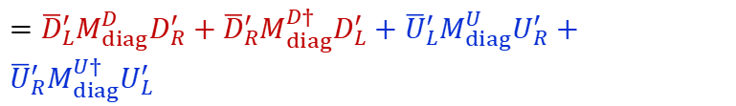
质量本征态
选取幺正矩阵$V_{L}^{D}$， $V_{R}^{D}$， $V_{L}^{U}$， $V_{L}^{U}$使得质量矩阵对角化：
$$M_{diag}^{D}=V_{L}^{D}M^{D}V_{R}^{D†}，M_{diag}^{U}=V_{L}^{U}M^{U}V_{R}^{U†}$$
$${−ℒ}_{mass}\left(Ψ\right)={\overline{D}}_{L}M^{D}D_{R}+{\overline{D}}_{R}M^{D†}D_{L}+{\overline{U}}_{L}M^{U}U_{R}+{\overline{U}}_{R}M^{U†}U_{L}$$
$$={(\overline{D}}_{L}V_{L}^{D†}){(V}_{L}^{D}M^{D}V_{R}^{D†}){(V}_{R}^{D}D_{R)}+({\overline{D}}_{R}{{V_{R}^{D†}{)(V}_{R}^{D}M}^{D†}V_{L}^{D†})(V_{L}^{D}D}_{L})+\left[D→U\right]$$
$={\overline{D}}_{L}^{′}M_{diag}^{D}D_{R}^{′}+{\overline{D}}_{R}^{′}M_{diag}^{D†}D_{L}^{′}+{\overline{U}}_{L}^{′}M_{diag}^{U}U_{R}^{′}+{\overline{U}}_{R}^{′}M_{diag}^{U†}U_{L}^{′}$
$={\overline{D}}_{Li}^{′}M_{diag,ii}^{D}D_{Ri}^{′}$+ ${\overline{D}}_{Ri}^{′}M_{diag,ii}^{D∗}D_{Li}^{′}+[D→U]$
相互作用(味道)本征态的线性叠加构成质量本征态(Prime$′$态)，即物理态
$D_{L}^{′}=V_{L}^{D}D_{L}$
$D_{R}^{′}=V_{R}^{D}D_{R}$
$U_{L}^{′}=V_{L}^{U}U_{L}$
$D_{R}^{′}=V_{R}^{U}D_{R}$

Slide 27
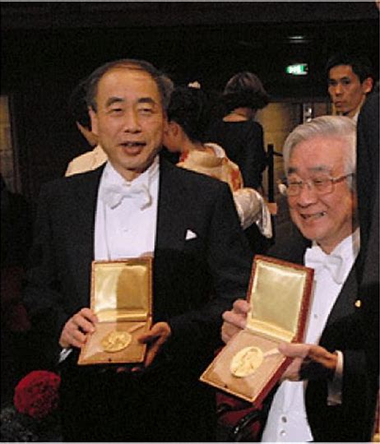


质量本征态的相互作用
带电流:
$ℒ_{int}^{CC}\left(Ψ_{L}\right)=\sqrt{2}/2\left(g_{2}{\overline{U}}_{L}^{i}γ^{μ}W_{μ}^{+}D_{L}^{i}+g_{2}{\overline{D}}_{L}^{i}γ^{μ}W_{μ}^{−}U_{L}^{i}\right), i$属于味道空间
相互作用本征态表示为质量本征态叠加：
$D_{L}^{i}={\left(V_{L}^{D}\right)}_{ij}^{†}D_{L}^{′j}$， $U_{L}^{i}={\left(V_{L}^{U}\right)}_{ik}^{†}U_{L}^{′k}$
从而得到：
$ℒ_{int}\left(Ψ_{L}\right)=\sqrt{2}g_{2}/2\left({\overline{U}}_{L}^{′k}{ \left(V_{L}^{U}V_{L}^{D†}\right)}_{kj}γ^{μ}W_{μ}^{+}D_{L}^{′j}+{\overline{D}}_{L}^{′j}{\left(V_{L}^{D}V_{L}^{U†}\right)}_{jk}γ^{μ}W_{μ}^{−}U_{L}^{′k}\right)$
$=\sqrt{2}g_{2}/2\left({\overline{U}}_{L}^{′k}{ \left(V_{CKM}\right)}_{kj}γ^{μ}W_{μ}^{+}D_{L}^{′j}+{\overline{D}}_{L}^{′j}{\left(V_{CKM}^{†}\right)}_{jk}γ^{μ}W_{μ}^{−}U_{L}^{′k}\right)$
$V_{CKM}≡V_{L}^{U}V_{L}^{D^{†}}$
CKM(Cabibbo-Kobayashi-Maskawa)矩阵
带电流使得不同代的费米子（物理态）发生混合

Slide 28
质量本征态的相互作用
中性流:
$ℒ_{int}^{NC}\left(Ψ_{L}\right)=1/2{\overline{U}}_{L}^{i}γ^{μ}\left[g_{eff}^{Z}Z_{μ}+g_{eff}^{A}A_{μ}\right]U_{L}^{i}$
$=1/2{\overline{U}}_{L}^{′k}{\left(V_{L}^{U}V_{L}^{U†}\right)}_{kj}γ^{μ}\left[g_{eff}^{Z}Z_{μ}+g_{eff}^{A}A_{μ}\right]U_{L}^{′j}$
$=1/2{\overline{U}}_{L}^{′k}δ_{kj}γ^{μ}\left[g_{eff}^{Z}Z_{μ}+g_{eff}^{A}A_{μ}\right]U_{L}^{′j}$
$=1/2{\overline{U}}_{L}^{′j}γ^{μ}\left[g_{eff}^{Z}Z_{μ}+g_{eff}^{A}A_{μ}\right]U_{L}^{′j}$
对下型夸克/轻子有类似的形式
中性流相互作用作用于同一种费米子之间

Slide 29
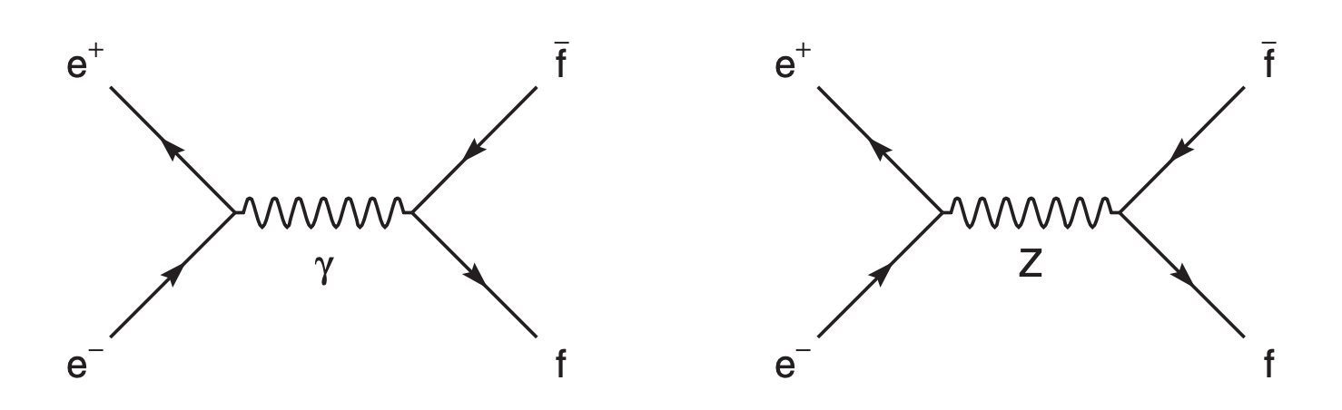
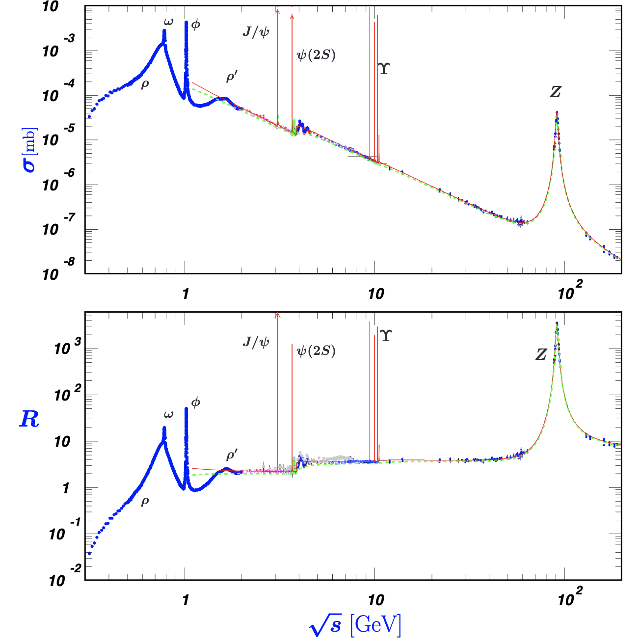
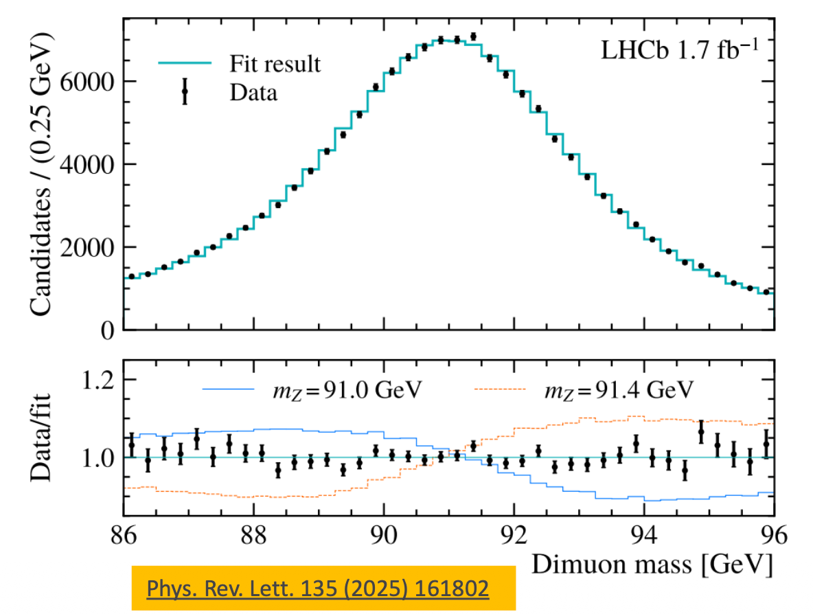
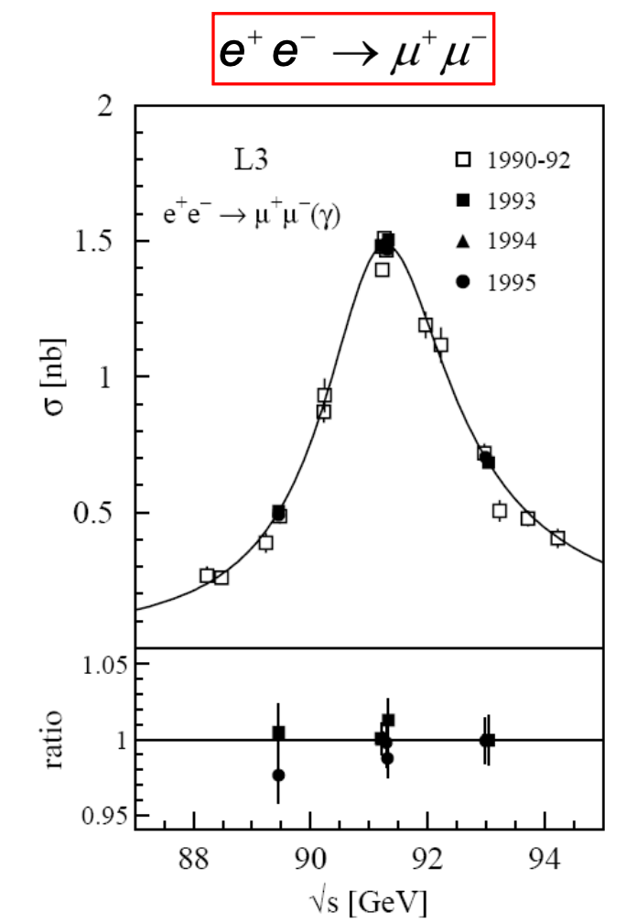
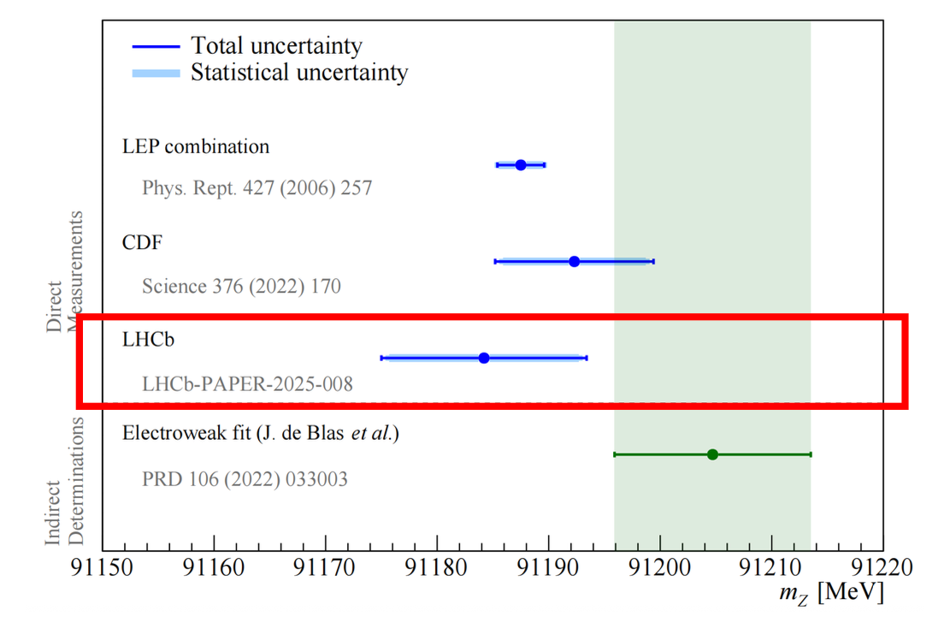
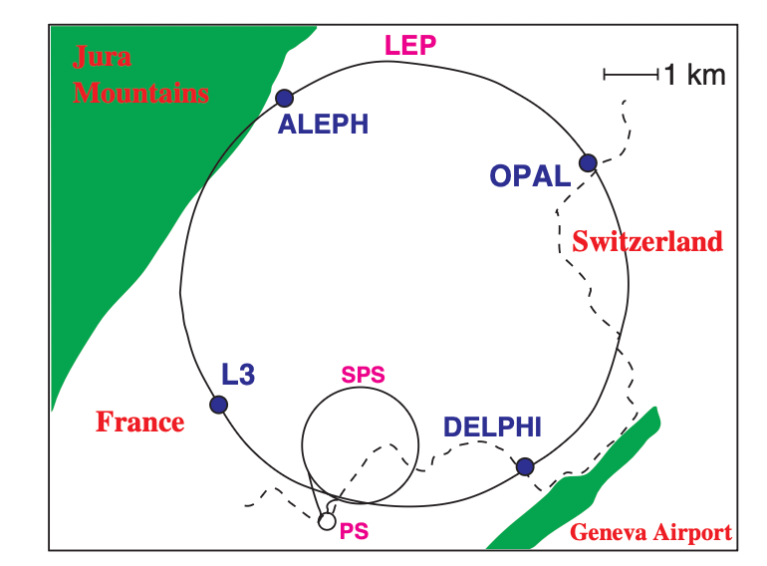
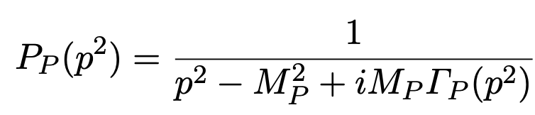
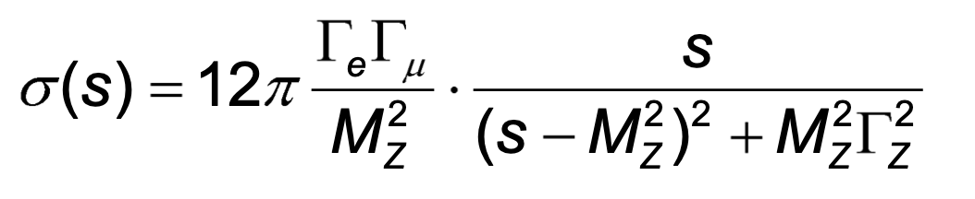





Z-玻色子质量
$Z/γ^{∗}→μ^{+}μ^{−}$ 质量谱
$$Z$$
$$γ^{∗}$$
$e^{+}e^{−}→Z/γ^{∗}$ 截面
Z Breit-Wigner:

Slide 30
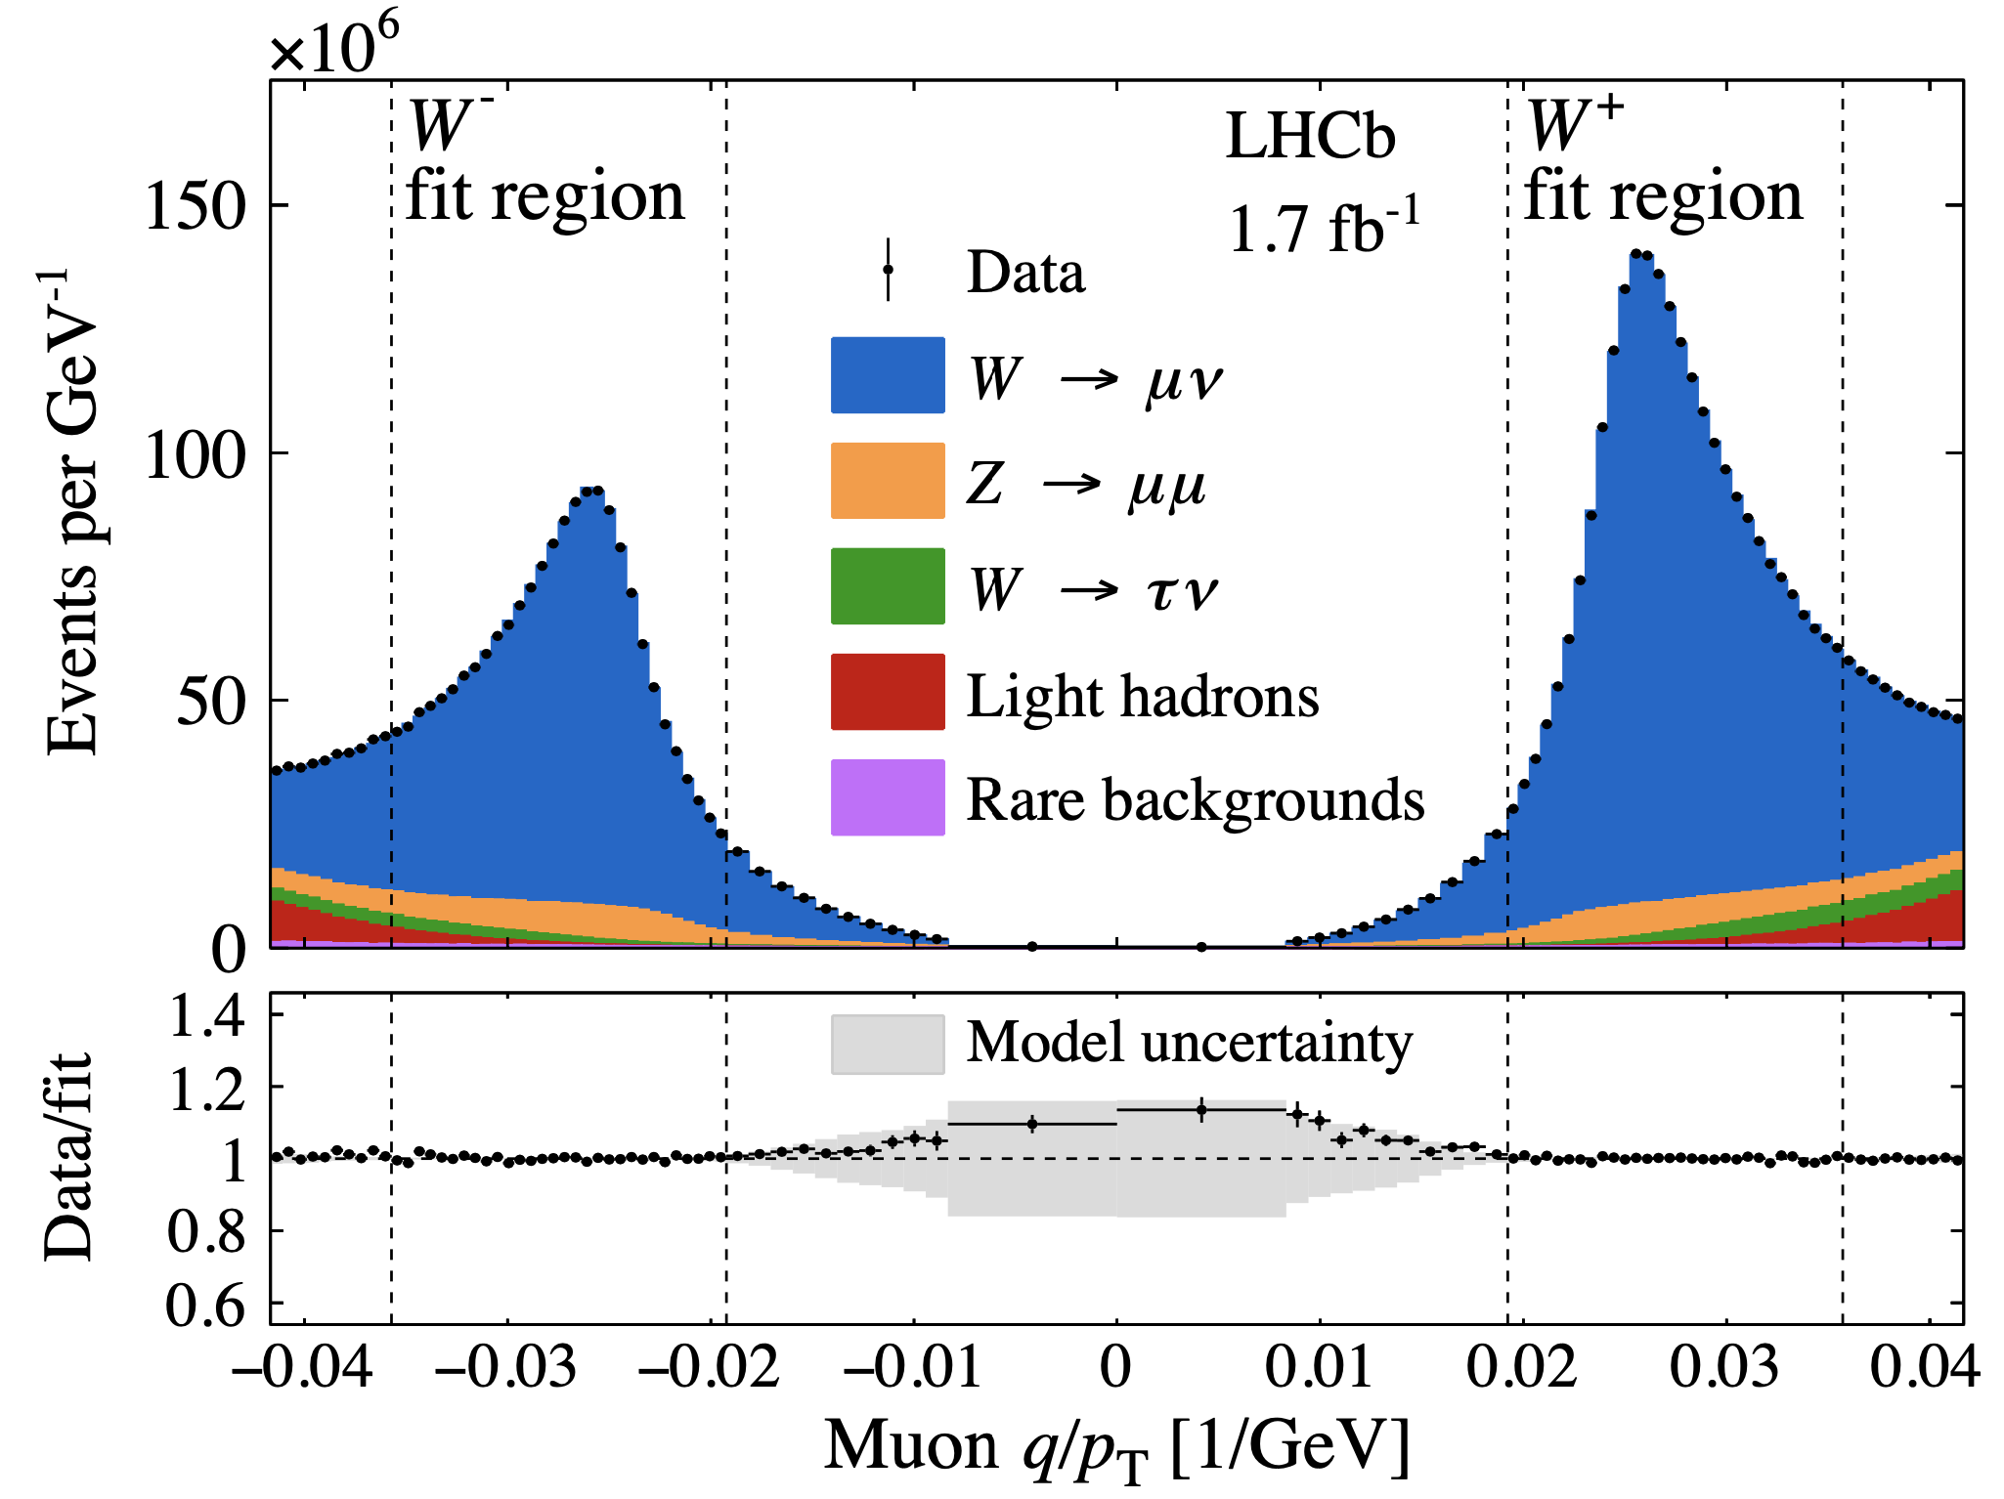
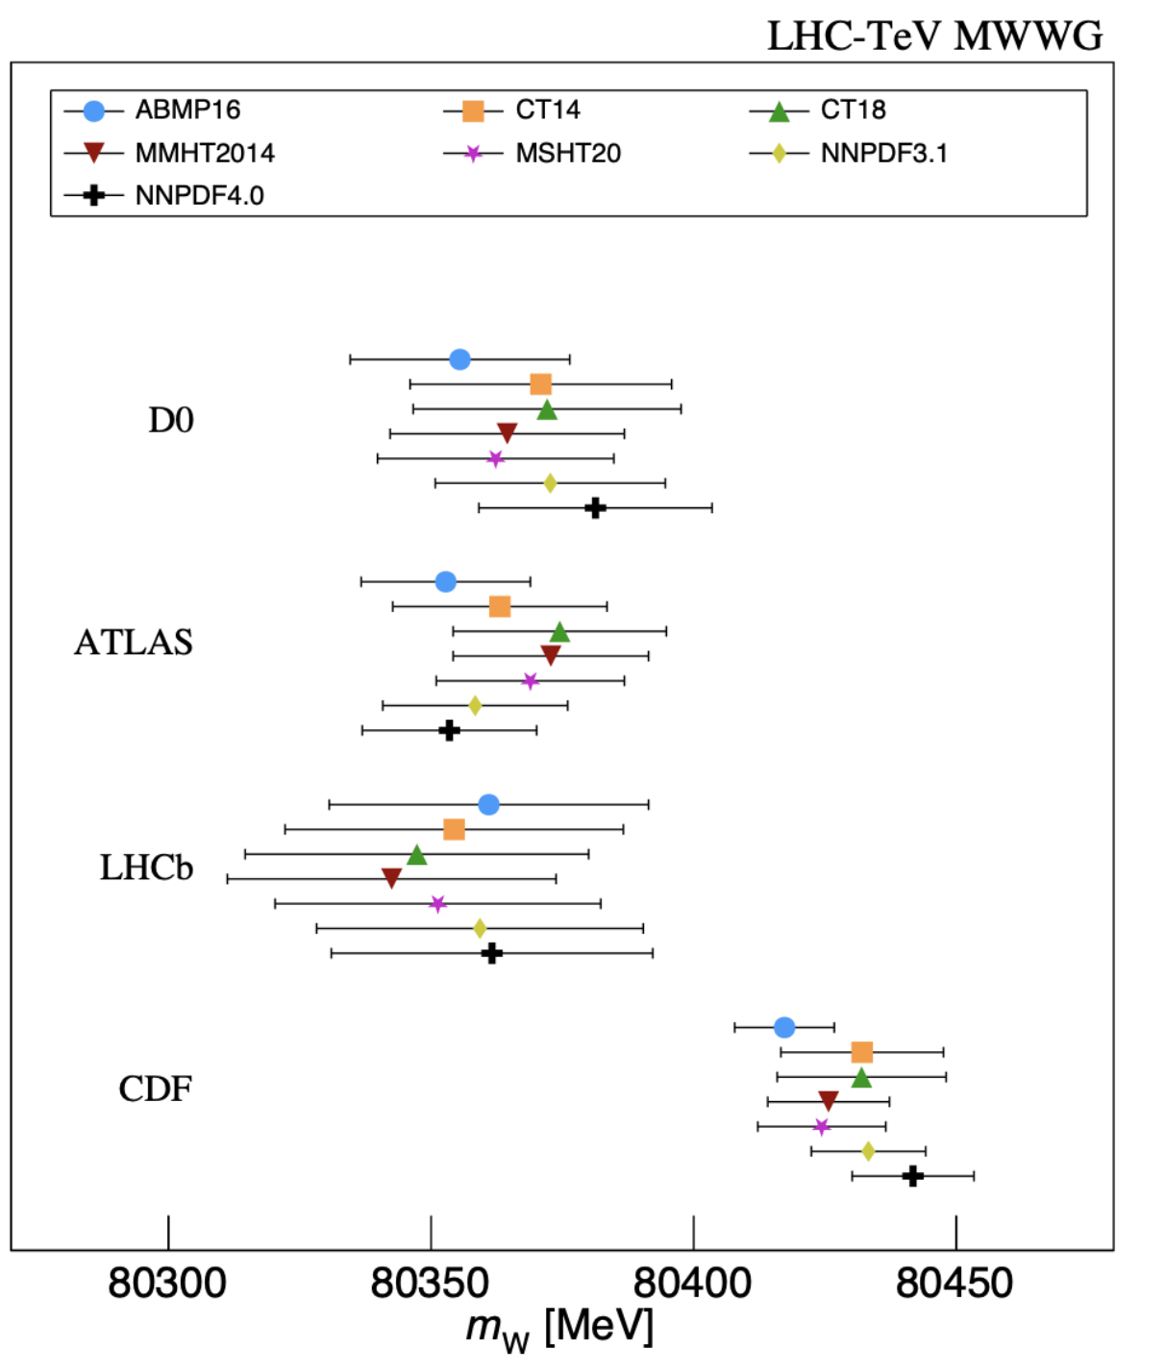
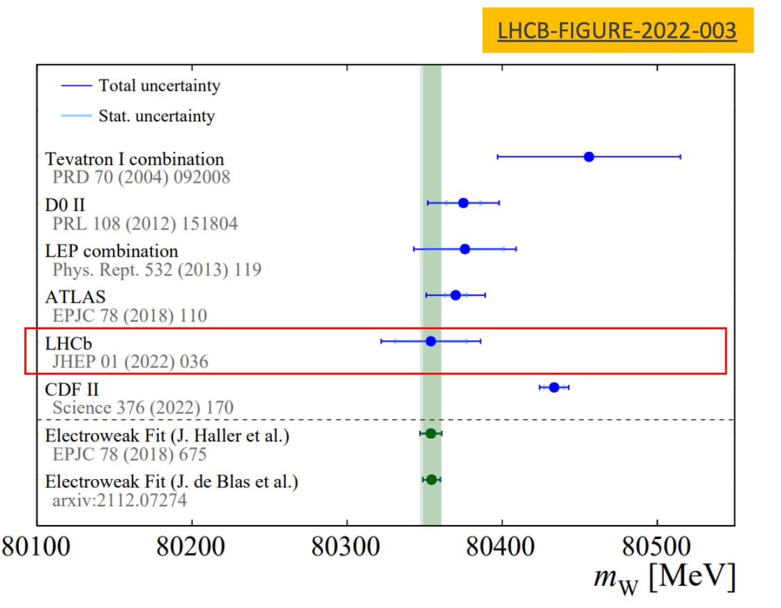
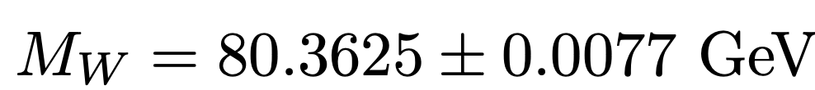
W-玻色子质量

Slide 31





Higgs-质量
$$H→γγ$$
$$H→Z\left(→l^{+}l^{−}\right)γ^{∗}\left(→l^{+}l^{−}\right)$$

Slide 32

Higgs-自旋

Slide 33



Slide 34

How Higgs comes into being in collisions

Slide 35

How Higgs vanishes in collisions

Slide 36



大型强子对撞机——人类探索未知的智慧与勇气的结晶
对撞粒子束
对撞粒子束
Energy → Matter

Slide 37

希格斯的研究渠道：产生与衰变模式

Slide 38






温伯格角/弱混合角
$P_{L}=\frac{1}{2}（1−γ^{5}）$
$Q$：电荷
费米子与$Z_{μ}$作用的中性流：$ℒ_{int}\left(Ψ_{P}, Z_{μ}\right)=\frac{g_{2}}{c_{θ}}\overline{ψ}γ^{μ}Z_{μ}\left({{P_{L}I}_{3}^{L}−s}_{θ}^{2}Q\right)ψ$
宇称变换： $Pℒ_{int}\left(Ψ_{P}, Z_{μ}\right)P^{†}=\frac{g_{2}}{c_{θ}}\overline{ψ}γ^{μ}Z_{μ}\left({{P_{R}I}_{3}^{L}−s}_{θ}^{2}Q\right)ψ$
包含宇称破坏成分，即带来前后向不对称性。
$e^{+}e^{−}→Z/γ^{∗}→f\overline{f}$过程$Z$和$γ^{∗}$干涉，末态角分布表示为
（Z-pole）

Slide 39



Slide 40





强子对撞机
$$Δη=\left|η_{μ^{+}}−η_{μ^{−}}\right|$$

Slide 41


旋量场双线性函数
分量 | $$P$$ | $$C$$ | $$T$$ | $C$PT
$A_{μ}\left(t,\vec{x}\right)$ | $A^{μ}\left(t,−\vec{x}\right)$ | $−A_{μ}\left(t,\vec{x}\right)$ | $A^{μ}\left(−t,\vec{x}\right)$ | $−A_{μ}\left(−t,−\vec{x}\right)$
$F^{μν}\left(t,\vec{x}\right)$ | $F_{μν}\left(t,−\vec{x}\right)$ | $F_{μν}\left(t,\vec{x}\right)$ | $−F_{μν}\left(−t,\vec{x}\right)$ | $−F_{μν}\left(−t,−\vec{x}\right)$
$J^{μ}A_{μ}\left(t,\vec{x}\right)$ | $J^{μ}A_{μ}\left(t,−\vec{x}\right)$ | $J^{μ}A_{μ}\left(t,\vec{x}\right)$ | $J^{μ}A_{μ}\left(−t,\vec{x}\right)$ | $J^{μ}A_{μ}\left(−t,−\vec{x}\right)$
$𝓛\left(t,\vec{x}\right)$ | $𝓛\left(t,−\vec{x}\right)$ | $𝓛\left(t,\vec{x}\right)$ | $𝓛\left(−t,\vec{x}\right)$ | $𝓛\left(−t,−\vec{x}\right)$

Slide 42


Slide 43


基本粒子质量及其与Higgs耦合

Slide 44


Slide 45

全局拟合

Slide 46



Slide 47

15个量级的一致性

Slide 48


Slide 49


Slide 50
参考文献
Precision electroweak measurements on the Z resonance
PDG: rpp2026-rev-standard-model.pdf

